Slide 1
БИОСИНТЕЗ
ПЛАН
Биосинтез как направление телесно ориентированной терапии
Взаимосвязь биосинтеза и райхианской терапии
Основные процессы реинтеграции в биосинтезе
Контактные сигналы и элементы касания

Slide 2
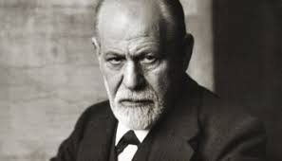
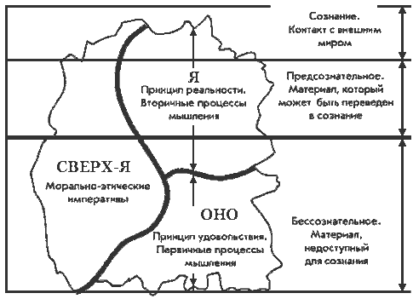
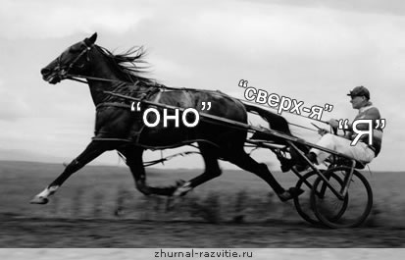
Пройденный материал, необходимый для усвоения новых знаний: структура личности по З.Фрейду

Slide 3
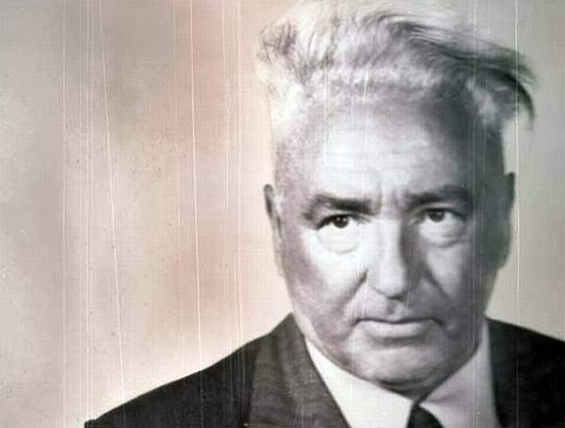
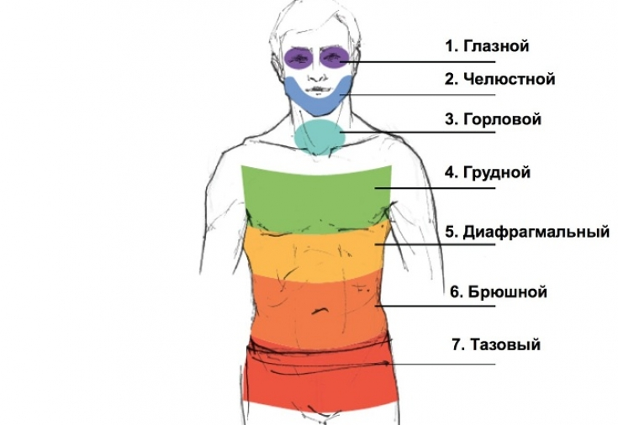
Пройденный материал, необходимый для усвоения новых знаний: основные положения теории В.Райха
«Оргонная энергия». Райх обнаружил, что расслабление хронически напряженных мышц часто сопровождается странными физическими ощущениями, а именно: чувством сильного тепла или холода, покалывания, зуда и эмоциональным возбуждением. Эти ощущения являются результатом движения освобожденной биологической энергии, или биоэнергии, которую он позднее назвал энергией оргона.
«Мышечный панцирь» - хронические мышечные зажимы. Блокируют три основных эмоциональных состояния:
- тревожность,
- гнев
- сексуальное возбуждение.

Slide 4
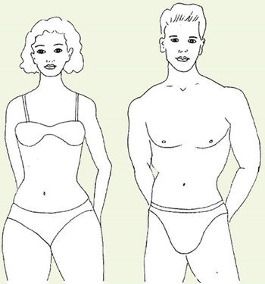
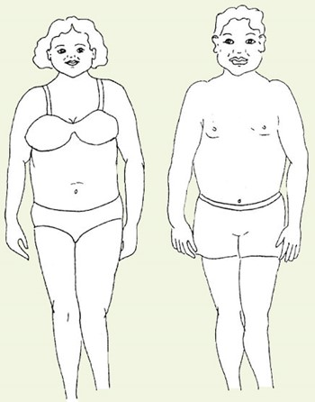
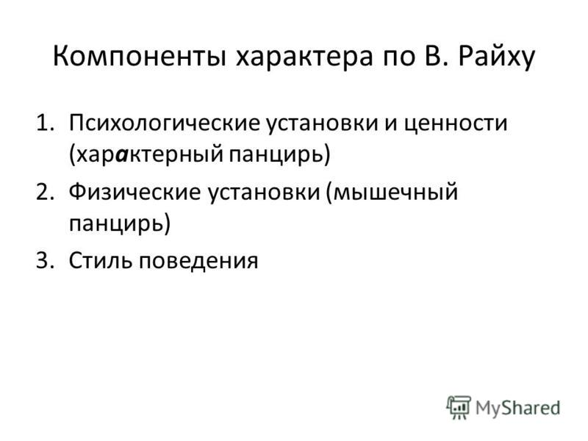
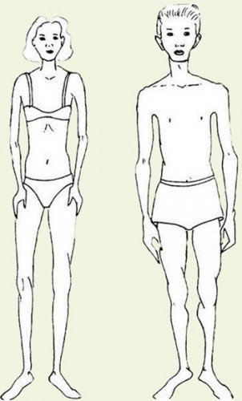
Пройденный материал, необходимый для усвоения новых знаний: основные положения теории В.Райха
«Телесная структура характера».

Slide 5
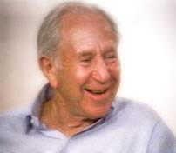
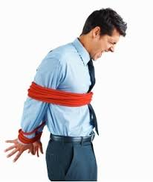
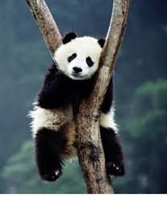

Пройденный материал, необходимый для усвоения новых знаний: основные положения теории А.Лоуэна:
«Биоэнергия», «мышечная броня», «заземление»
Лоуэн не разделяет взгляды Райха на сексуальную природу неврозов.
По Лоуэну, причиной неврозов, депрессии и психосоматических расстройств является подавление чувств, которое сопровождается хроническими мышечными напряжениями, блокирующими свободное течение энергии в организме человека и приводящее к изменению личностного функционирования.
Заземление – связь с реальностью. В теле проявляется в том, что поза и мышечное напряжение соответствует типу активности, которую проявляет человек.

Slide 6
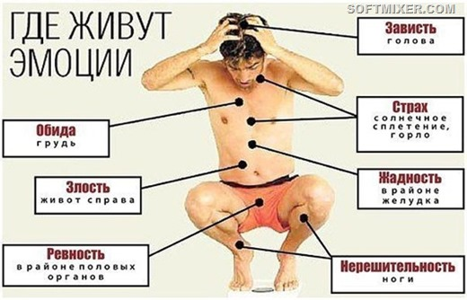
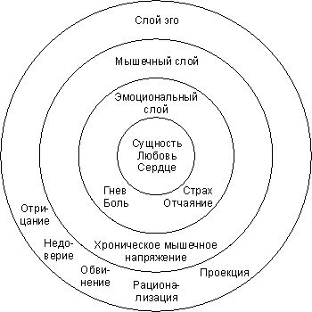
Пройденный материал, необходимый для усвоения новых знаний: основные положения теории А.Лоуэна:

Slide 7
Биосинтез как направление телесно- ориентированной терапии
Биосинтез — это направление телесно-ориентированной (или соматической ) психотерапии, которое с начала семидесятых годов 20-го века развивают Дэвид Боаделла и его последователи в Англии, Германии, Греции и других странах Европы, Северной и Южной Америке, Японии и Австралии.
В 1994 году создан Международный Институт Биосинтеза, который в настоящий момент базируется в Хайдене (Швейцария).
В этом же 1994 году, благодаря Владимиру Баскакову Биосинтез «пришел» в Россию.
Биосинтез — первый метод телесной психотерапии, получивший признание Европейской Ассоциации Психотерапии (октябрь 1998 года в Брюссель) и считается одной из основных нео-райхианских школ мира.

Slide 8
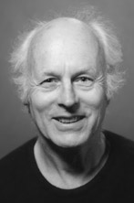
ДЭВИД БОАДЕЛЛА
Дэвид Боаделла родился в Лондоне в 1931 году, рос в Кенте, небольшом городке в окрестностях Лондона.
В 21 год, еще будучи студентом, Дэвид открыл для себя В.Райха, в работах которого его привлекли - внимание к телу, идеи о пульсации, о путях восстановления потока жизненной энергии, о контактных каналах.
В 1957г. он получает научную степень по теории привязанности Джона Боулби.

Slide 9
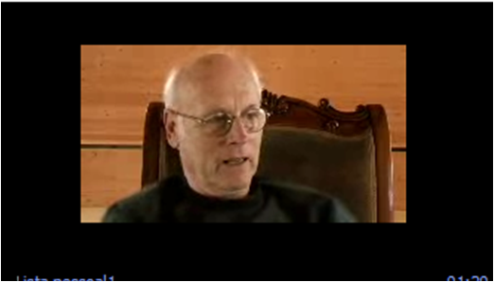
ДЭВИД БОАДЕЛЛА
Период с 1967 – до конца 70-ых годов Боаделла описывает как время замечательных открытий и очень продуктивный творческий этап жизни
Он продолжает регулярную терапевтическую работу с клиентами
Расширяются связи Дэвида с вегетотерапевтами Лоуэном, Евой Райх, Гердой Бойзен (основателем биодинамики).

Slide 10
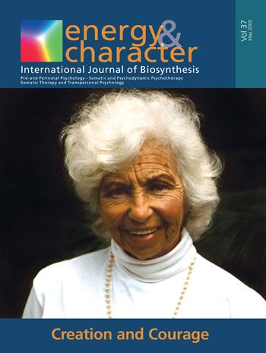
ДЭВИД БОАДЕЛЛА
Дэвид начинает издавать журнал «Энергия и характер»
В это же время идеи гуманистической психологии, рожденной в Америке, получают распространение в Европе. Дэвид становится одним из директоров Иститута развития человеческого потенциала, где проводятся в жизнь идеи гуманистической психологии и телесной психотерапии.
Параллельно Боаделла строит свой собственный подход и его приглашают тренером в школы различных телесных направлений.

Slide 11
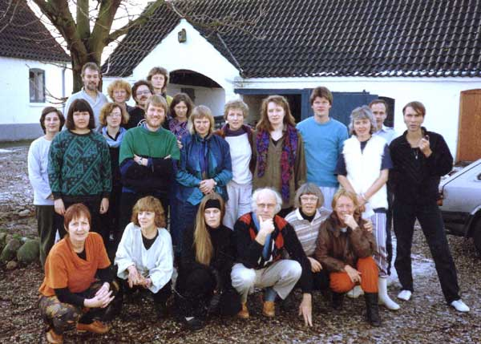
ДЭВИД БОАДЕЛЛА
В 1975 году Боаделла начинает в Лондоне, Нью-Йорке и отдельных городах Латинской Америки первые терапевтические тренинги по собственному направлению
В 1985 году он переезжает в Швейцарию, где становится первым президентом, созданной в 1987 году, Европейской Ассоциации Телесной Психотерапии.

Slide 12

Биосинтез как направление телесно- ориентированной терапии
Биосинтез — это направление телесно-ориентированной (или соматической ) психотерапии, которое опирается на опыт трех научных подходов к изучению развития и функционирования человека:
эмбриологии — в связи с этим о биосинтезе говорят, что благодаря ему, психоанализ получил свою органическую основу;
райхианской терапии;
биоэнергетики А.Лоуэна.

Slide 13
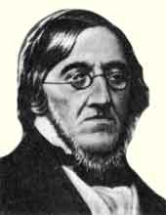
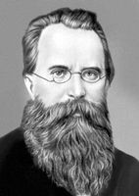
Александр Ковалевский – один из основоположников эволюционной эмбриологии и физиологии. Действительный член Петербургской АН
Автор учения о трех зародышевых листках
Эмбриология – наука о закономерностях индивидуального развития организмов на стадии зародыша
Карл Бэр – профессор Петербургской медико-хирургической академии
Основатель современной эмбриологии

Slide 14
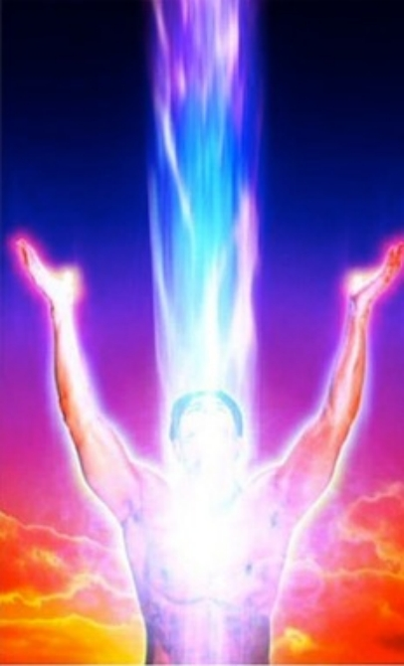
Биосинтез как направление телесно- ориентированной терапии
Термин "биосинтез" означает — "интеграция жизни".
Речь идет об интеграции трех жизненных энергетических потоков, которые дифференцируются в первую неделю жизни эмбриона.
Интегративное существование потоков существенно для соматического и психического здоровья человека.
Эти потоки слипаются у невротиков.

Slide 15
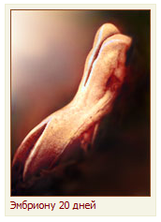
Биосинтез как направление телесно- ориентированной терапии
Эти энергетические потоки связаны с тремя зародышевыми листками: эндодермой, мезодермой и эктодермой.
Энергетический поток, связанный с эндодермой, — поток эмоций. Эндодерма является органической основой "ОНО" (как вегетативного источника энергии).
С мезодермой связан двигательный энергетический поток, отвечающий за позу, движения, действия. Мезодерма — органическая основа той части "Я", которая является координатором движений.
С эктодермой связан поток восприятия мыслей и образов. Эктодерма — органическая основа той части "Я", которая является интегратором ощущений.

Slide 16
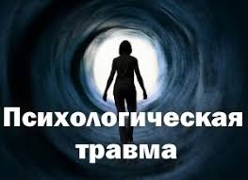
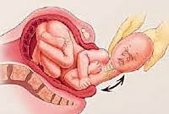
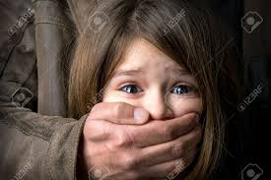
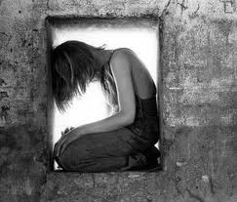
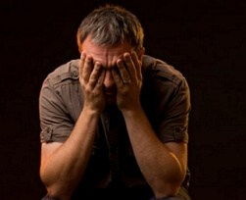
Биосинтез как направление телесно- ориентированной терапии
Первоначально эти три зародышевых листка и соответствующие им три потока энергии интегрированы и свободно корреспондируют друг с другом.
Но в результате внутриутробного или родового стресса, травмы младенческого возраста или более позднего периода эта первоначальная интеграция нарушается.
В результате либо действие "отрезается" от мышления и чувств, либо эмоции от движения и восприятия, либо понимание от движения и чувств.

Slide 17
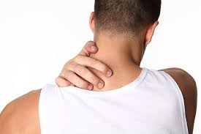
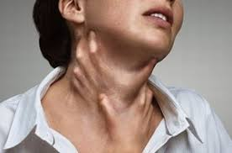
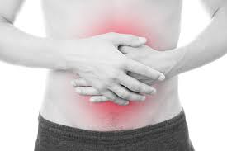
Биосинтез как направление телесно- риентированной терапии
В теле человека эти нарушения взаимодействия мыслей, действий и чувств наиболее сфокусированы:
между головой и позвоночником (между экто- и мезодермами), между мыслями и действиями—в задней части шеи. Это наиболее ранний блок приобретаемый человеком во внутриутробной жизни, в родах и в первые дни и недели жизни;
между головой и туловищем (между экто- и эндодермами), между мыслями и эмоциями — в горле. Этот блок формируется, когда "оральные проблемы сдавливают горло";
между позвоночником и внутренними органами (между мезо- и эндодермами), между чувствами и действиями, между действиями и дыханием — в области диафрагмы. Это более поздний блок, он соответствует анальному и генитальному подавлению

Slide 18
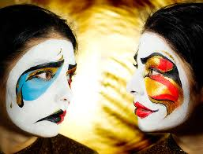
Взаимосвязь биосинтеза и райхианской терапии
От В. Райха биосинтез унаследовал точку зрения, что личность может быть понята на трех уровнях:
на поверхности мы видим маску: панцирь характерных отношений, сформировавшийся для защиты от угрозы целостности личности в детстве или раньше. Это т.н. фальшивое self, которое защищает self истинное, чьи потребности были фруструированы в младенчестве (или до рождения);

Slide 19
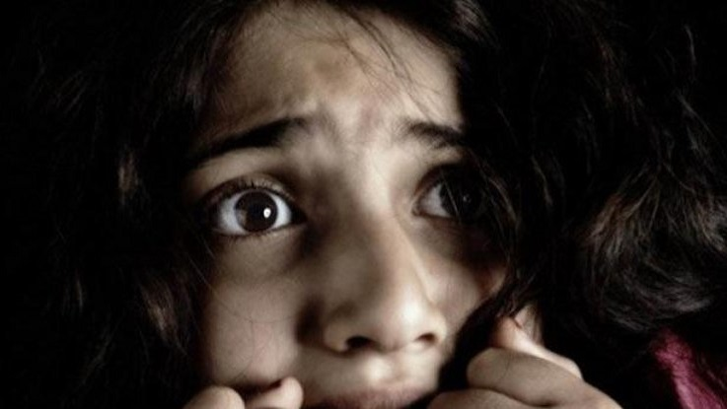
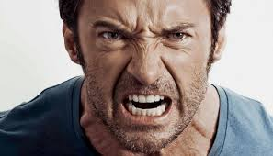

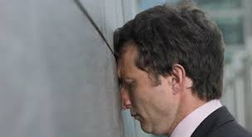
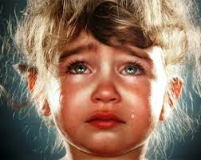
Взаимосвязь биосинтеза и райхианской терапии
когда защиты начинают ослабевать, проявляется более глубокий уровень болезненных чувств, включающий в себе гнев, тоску, тревогу, отчаяние, страх, обиду, чувство одиночества;

Slide 20
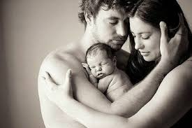
Взаимосвязь биосинтеза и райхианской терапии
под уровнем болезненых чувств находится основной ядерный уровень, или ядро личности, в котором сосредоточены чувства базисного доверия, благополучия, радости и любви.

Slide 21
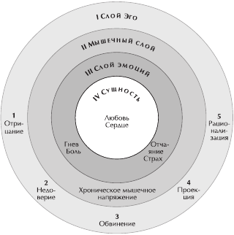
Взаимосвязь биосинтеза и райхианской терапии
Фрустрация ядра создает уровень страдания, подавление страданий и протеста создает «маску»
В биосинтезе терапевт старается в каждой сессии направлять клиента к первичному ядерному уровню ощущений, т.к. только в контакте с чувствами радости, надежды, благополучия, удовольствия жить человек получает энергию для реальных изменений, для исцеления — физического, психического и духовного.

Slide 22

Взаимосвязь биосинтеза и райхианской терапии
И сама система защит рассматривается в биосинтезе как стратегия выживания, адаптации, поддержки.
Поэтому любые паттерны человека не "ломаются", а исследуются с большим уважением.
Биосинтетики говорят: "Прежде, чем пустить поезд по рельсам, необходимо выстроить мосты." Прежде, чем трансформировать (не разрушать!) паттерны, надо обеспечить реализацию "жизнезащищающей функции."

Slide 23
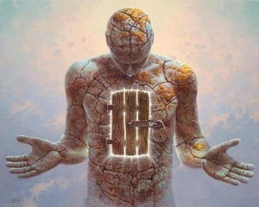
Взаимосвязь биосинтеза и райхианской терапии
Биосинтез использует и развивает идею В.Райха о "защитном мышечном панцире", прослеживая ее связь с эмбриологией.
Д. Боаделла и другие исследователи описывают три панциря, каждый из которых связан с одним из зародышевых листков:
мышечный (мезодермальный),
висцеральный (эндодермальный)
церебральный (эктодермальный)

Slide 24
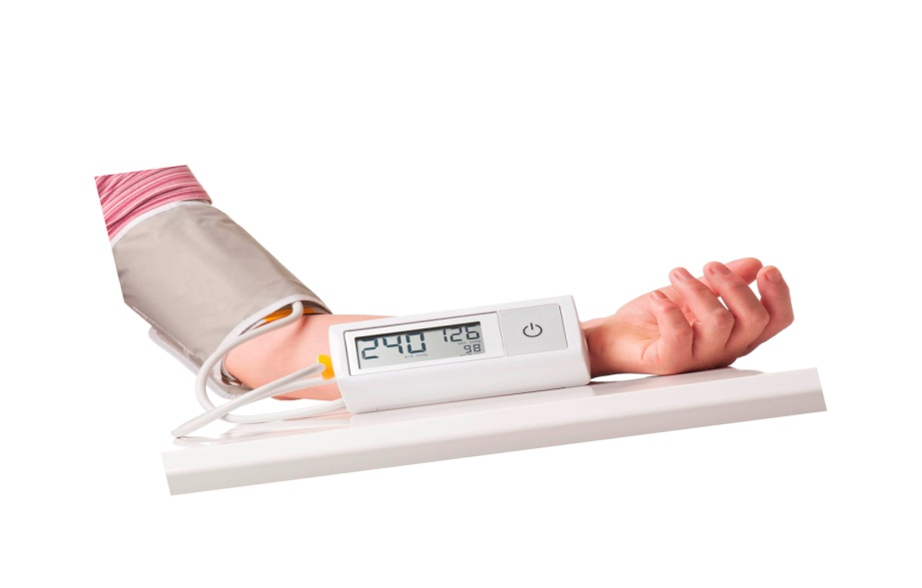
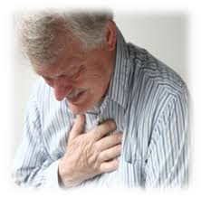
Взаимосвязь биосинтеза и райхианской терапии
Мышечный панцирь включает в себя и тканевой, т.к. из мезодермы развивается не только костно-мышечная, но и сосудистая система.
Мышечный тонус может быть нарушен в двух направлениях: гипотонус (слабость и недостаток накопления и траты энергии) и гипертонус (напряженность, повышенная энергетическая заряженность).
Тканевый панцирь связан с эффективностью работы сосудов и с распределением тканевой жидкости. Вялая работа сосудов ведет к нарушению распределения жидкости, экстремальным проявлением чего являются ревматические боли, повышенное или пониженное артериальное давление, т.н. сердечные стрессы.

Slide 25
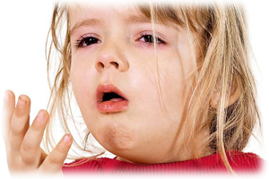
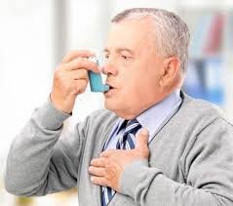
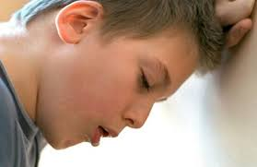
Взаимосвязь биосинтеза и райхианской терапии
Висцеральный панцирь приводит к нарушению перистальтики и дыхания. Здесь будет наблюдаться тенденция к хронической гипо- или гипервентиляции и к повышенной раздражимости кишечника. В крайних случаях эти нарушения могут выражаться, например, в астме и колитах.

Slide 26
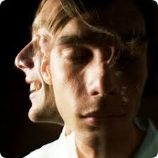
Взаимосвязь биосинтеза и райхианской терапии
Церебральный панцирь приводит к нарушениям биоэлектрической активности мозга, различным расстройствам взаимодействия коры, подкорки и вегетативной нервной системы, нарушениям зрения и т.д. Наиболее тяжелым выражением церебрального панциря будет тенденция к навязчивому мышлению или к шизофреническим расстройствам мышления.

Slide 27
Соматические аспекты здоровья:
дыхание регулярно, ритмично, сопровождается свободными движениями грудной клетки;
перистальтика не спастическая, но и не вялая, сопровождается ощущением "внутреннего благополучия";
мускулы готовы легко переходить от напряжения к расслаблению;
кровяное давление нормальное, пульсация в конечностях хорошая;
кожа теплая, с хорошим кровоснабжением;
лицо подвижно, мимика живая, голос и взгляд выразительны, «глаза контактны»;
оргазмические функции не нарушены; оргазм представлен ритмичной непроизвольной пульсацией, сопровождается глубоким удовлетворением и любовью к партнеру. Человек может испытывать к одному и тому же лицу и сексуальные, и сердечные чувства.

Slide 28
Психические аспекты здоровья:
способность связывать внешнюю экспрессию с внутренними потребностями; готовность действовать для удовлетворения основных жизненных потребностей и возможность отличать их от "вторичных пристрастий";
способность к контакту с людьми без идеализации и проекций (или других психологических защит, искажающих взаимодействие);
способность по собственному выбору контейнировать (удерживать), либо выражать свои чувства, когда этого требует или позволяет ситуация;
свобода от тревоги, когда нет опасности;
способность действовать, когда опасность есть.

Slide 29
Духовные аспекты здоровья:
контакт с глубинными ценностями;
сила духа принимать решения в период жизненных кризисов без "впадания" в отчаяние и безысходность;
свобода от невротического чувства вины и готовность к реальной ответственности;
уважение к собственным чувствам и к чувствам других людей.

Slide 30

Цель терапии в биосинтезе
Таким образом, эффект терапии зависит от умения терапевта раскрыть внутренние ресурсы здоровья клиента.
Внутреннюю канву биосинтеза составляет работа по достижению соматического, психического и духовного здоровья;
Внешнюю — работа по восстановлению интеграции действия, мысли и чувства, утраченной на ранних этапах развития.

Slide 31
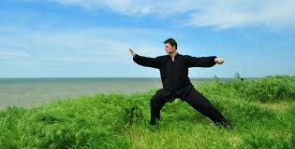
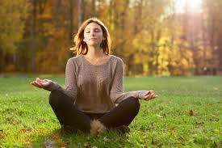
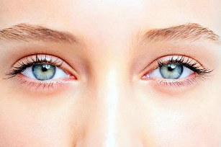
Основные процессы реинтеграции в биосинтезе
Тремя основными процессами реинтеграции являются:
заземление (grounding)
центрирование (centring )
видение (facing ).

Slide 32
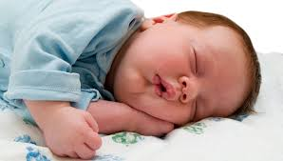
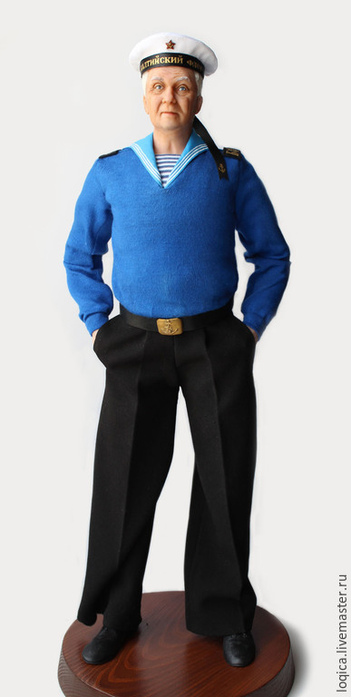
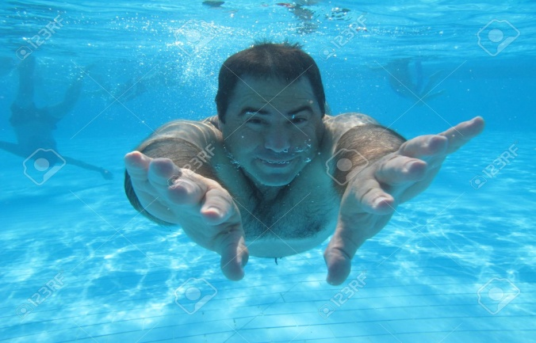

Заземление (grounding)
Заземление — это работа с мезодермальным панцирем.
Заземление связано с ритмом нашего движения и состоянием нашего мышечного тонуса. Хорошо заземленным является человек, чей мышечный тонус соответствует его движению и поведению.

Slide 33

Заземление (grounding)
Если тонус мышц снижен — человек не заземлен, чувствует отсутствие опоры под ногами. У него будут трудности в адаптации к внешнему миру, такие люди склонны уходить во внутренний мир.
Быть заземленным — значит быть в контакте с реальностью, со своими собственными импульсами.
Заземление включает в себя оживление потока энергии вниз по спине и оттуда в «шесть конечностей» — ноги, руки, голову и гениталии

Slide 34



Центрирование (Centring )
Терапевтическая работа по центрированию затрагивает уровень эндодермы, т.е внутренних органов, в первую очередь системы дыхания.
Она помогает человеку войти в контакт с волнообразным ритмом его дыхания и с соответствующими ему эмоциональными изменениями. т. е. это движение к гармоничному дыханию и к эмоциональному равновесию.
Дыхание и эмоции глубоко связаны, и каждое эмоциональное изменение ведет к изменению дыхания. Описаны специфические паттерны дыхания, связанные с тревогой, гневом, печалью, надеждой, радостью и т.д.

Slide 35
Центрирование (Centring )
Дыхание может быть разбалансировано на двух уровнях:
- соотношения грудного и брюшного дыхания;
- соотношения вдоха и выдоха.
Паттерны дыхания могут меняться в зависимости от ситуации, самочувствия, эмоционального состояния и т. д. Однако, если человек "застревает" в одном из паттернов, можно говорить, что он недостаточно центрирован, т.е. накапливает слишком много или слишком мало энергии, либо недостаточно или чрезмерно ее расходует.
Работа с вдохом помогает в случае тревоги, безнадежности, печали, общей астенизации.
Для стимуляции вдоха можно использовать: мягкое приподнимающее движение шейного или поясничного отдела на вдохе; подъем и опускание, сведение и разведение конечностей на вдохе и др.
Работа с выдохом показана в условиях сверхконтроля, блокирования гнева, при избытке напряжения. Поощряется свободное течение движений, например, в беге. При этом дыхание будет следовать за движением.

Slide 36

Центрирование (Centring )
При хорошем уровне центрирования человек находится в контакте со своими эмоциями, осознает их и имеет возможность выбора в каждой конкретной ситуации выражать свои чувства или их контейнировать, сдерживать (но не подавлять!).
Подавление, репрессия эмоций часто приводит к депрессии. Хорошо центрированный человек "может себе позволить" не подавлять своих чувств и не выплескивать их безудержно.

Slide 37

Центрирование (Centring )
В терапевтической работе важно понимать, что эмоции могут быть "наслоены" друг на друга: та, которую выразить проще, может быть использована, чтобы спрятать другую эмоцию, которую выразить трудно или нельзя
Терапевтическим принципом в данном случае будет выявление более глубокой эмоции. Так, гнев часто прячет страх, страх может скрывать гнев, а печаль -гнев или удовольствие.

Slide 38




Видение (Facing ) и Звучание (Sounding)
Помимо экспрессивных движений, важным контактным каналом являются глаза и голос. Терапевтическая работа с контактом глаз, взглядом, голосом — третий путь реинтеграции в биосинтезе.
Терапевтическая работа заключается в распознавании способа, как лучше использовать глаза, а также в помощи клиенту взглянуть в лицо тому, от чего он защищается.
Когда глаза открыты, есть две основных модели взглядов: контактный и защитный.

Slide 39



Видение (Facing )
Чтобы войти в более глубокий контакт с внутренней экспрессией у пациентов с тяжелым пристальным взглядом, который они используют как форму контроля, лучше работать с закрытыми глазами.
Если глаза клиента реагируют на контакт с глазами терапевта, это полезно для работы: терапевт может «прочитать» в них злость, тревогу, удовольствие и т.д., что помогает осознаванию паттерна.

Slide 40

Звучание (Sounding)
При работе с голосом важно то, что существует связь между мышечным тонусом и голосом человека. Высвобождение голоса связано с улучшениями в мышечном тонусе. Звучание помогает заземлению.
В биосинтезе стараются "заземлить" язык в теле и развить связь между вербальной и невербальной экспрессией.
Часто, если телесные сигналы становятся неясными или спутанными, терапевт идет на словесное прояснение чувств и внутренних переживаний клиента или на их выражение с помощью голоса. И наоборот, если речь спутана, он может прийти к пониманию происходящего путем чтения невербального языка тела.

Slide 41
Контактные сигналы и элементы касания
В каждом терапевтическом взаимодействии контактные сигналы клиента будут основным способом индикации происходящего — возрастает ли свободная пульсация энергии или усиливаются защитные системы и сопротивление.
Основными контактными сигналами являются:
вербальное выражение облегчения или дискомфорта;
изменение дыхания;
изменение мышечного тонуса в ответ на прикосновение;
изменение цвета лица, контакта глаз и голоса.

Slide 42

Контактные сигналы и элементы касания
Отдельно необходимо сказать, что важнейшим инструментом работы в биосинтезе является тело терапевта, в котором резонируют едва различимые напряжения и эмоциональные состояния.
В. Райх называл этот феномен «вегетативной идентификацией», что означает: чувствовать в своем теле ощущения борьбы клиента, его ритм и особенности пульсации.

Slide 43

Существует несколько основных способов телесных контактов, или элементов касания
Эти элементы традиционно связаны с четырьмя стихиями:
землей,
водой,
огнем и
воздухом.

Slide 44





Земляной контакт
Здесь используются руки и другие части тела терапевта:
а) как поддерживающие структуры (мы стараемся передать клиенту ощущение надежности, твердости, прочности, доверия);
б) как структуры, которым клиент может оказывать динамическое сопротивление.
Принцип поддержки (в смысле опоры) используется:
для сверхнезависимых людей, чтобы помочь им больше доверять и учиться принимать помощь других;
для сверхзависимых — чтобы помочь им больше доверять опоре и поддерживающим структурам их собственного тела (спине, рукам, ногам);
для людей со слабыми границами, тревожными и во многих других случаях.

Slide 45





Водный контакт
Назначение водного контакта — придать движению плавность, помочь осознать и восстановить плавность и волнообразность работы кишечника, дыхания и др. Следуя за свободным потоком движений в форме вибраций, дрожаний и т.д., мы восстанавливаем баланс мышечного тонуса.
Водный контакт часто применяют вместе с воздушным, особенно при недостатке энергии у клиента.

Slide 46






Воздушный контакт
Этот вид контакта основан на работе с дыханием: энергетизации и расходе энергии.

Slide 47




Огненный контакт
Принцип огненного контакта — тепло и терморегуляция тела. Руки терапевта используются как излучатели или перераспределители энергии: путем прямого согревания холодной части тела, через работу с энергетическими полями или с переводом избытка тепла в движение (горячие области обычно энергетически перегружены).

Slide 48

Биосинтез — психотерапия, ориентированная на процесс. От клиента не требуется, чтобы он следовал модели здоровья терапевта, заменил свои паттерны на его. Терапевт мягко работает с дыханием, помогает ослабить мышечные напряжения с тем, чтобы наиболее точно воспринять и раскрыть внутренние тенденции движения и роста клиента, его возможности и особенности его пульсации.
По сути, биосинтез – это способ личностного роста и целостного развития человека, позволяющий исцелить и связать воедино его чувства, разум и телесные ощущения, восстановить утраченные и построить отсутствующие взаимосвязи между ними, создать условия доверчивого и полного контакта с жизнью его тела и души.
Терапевт в биосинтезе становится "партнером по танцу", который сопровождает и ведет клиента к новому опыту, иному ощущению заземления в собственном теле, восстановлению здоровой пульсации

Slide 49
Спасибо за внимание!

